Slide 1
4. Раскрашивание карт
В 1850 году шотландский физик Фредерик Гутри обратил внимание на то, что задачи раскрашивания карт очень популярны среди студентов-математиков в Лондоне. Сформулировал проблему четырех красок его брат Фрэнсис Гутри, который, раскрасив карту графств Англии четырьмя красками, выдвинул гипотезу о том, что любую карту можно раскрасить не более чем четырьмя красками так, чтобы пограничные страны (имеющие общую границу) были окрашены в разные цвета (непограничные страны можно окрашивать одним цветом).
Он привлек к проблеме внимание своего преподавателя математики А. Де Моргана, а тот сообщил о ней своему другу В. Гамильтону и тем самым способствовал ее широкому распространению.
Notes:
В режиме слайдов ответы появляются после кликанья мышкой

Slide 2
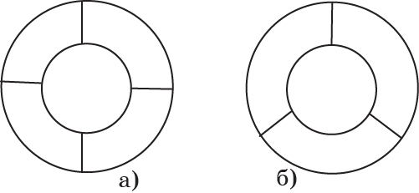
Раскраску карты, при которой соседние страны окрашены в разные цвета, называют правильной.
На рисунке изображены карты, странами которых служат области, ограниченные дугами окружностей и отрезками. Для правильной раскраски карты на рисунке а) требуется три цвета. Для правильной раскраски карты на рисунке б) трёх цветов недостаточно и требуется четыре цвета.
Notes:
В режиме слайдов ответы появляются после кликанья мышкой

Slide 3
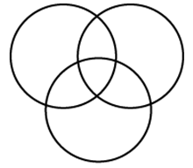
Упражнение 1
Какое наименьшее число цветов потребуется для правильной раскраски карты, образованной тремя окружностями?
Ответ: 2.
Notes:
В режиме слайдов ответы появляются после кликанья мышкой

Slide 4
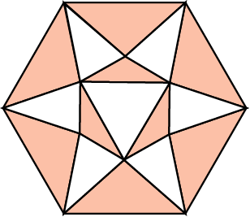
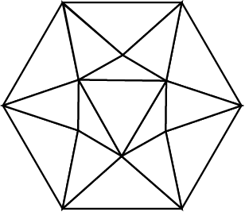
Упражнение 2
Сколько красок требуется для правильной раскраски карты, изображенной на рисунке?
Ответ: 2.
Notes:
В режиме слайдов ответы появляются после кликанья мышкой

Slide 5
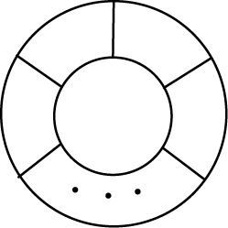
Упражнение 3
Сколько красок потребуется для правильной раскраски карты, образованной двумя концентрическими окружностями, имеющими n перегородок?
Ответ: 3, если n четно и 4, если n нечетно.
Notes:
В режиме слайдов ответы появляются после кликанья мышкой

Slide 6
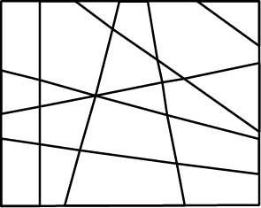
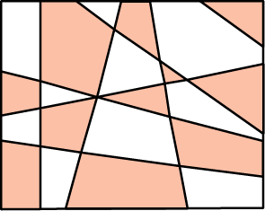
Упражнение 4
Сколько красок требуется для правильной раскраски карты, образованной прямыми, изображенными на рисунке?
Ответ: 2.
Notes:
В режиме слайдов ответы появляются после кликанья мышкой

Slide 7
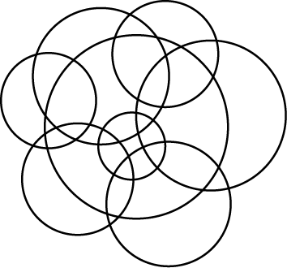
Упражнение 5
Сколько красок требуется для правильной раскраски карты, образованной окружностями, изображенными на рисунке?
Ответ: 2.
Notes:
В режиме слайдов ответы появляются после кликанья мышкой

Slide 8
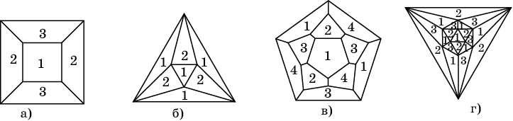
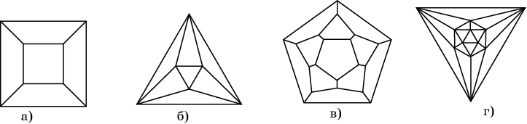
Упражнение 6
Сколько красок потребуется для правильной раскраски карт, изображенных на рисунке?
Ответ: а) 3; б) 2; в) 4; г) 3.
Notes:
В режиме слайдов ответы появляются после кликанья мышкой

Slide 9
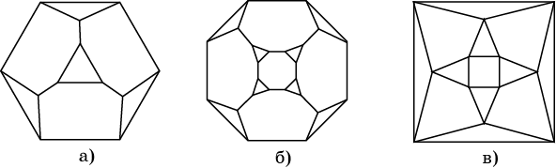
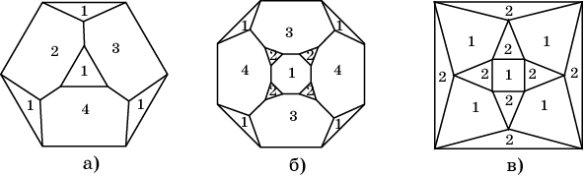
Упражнение 7
Сколько красок потребуется для правильной раскраски карт, изображенных на рисунке?
Ответ: а) 4; б) 4; в) 2.
Notes:
В режиме слайдов ответы появляются после кликанья мышкой

Slide 10
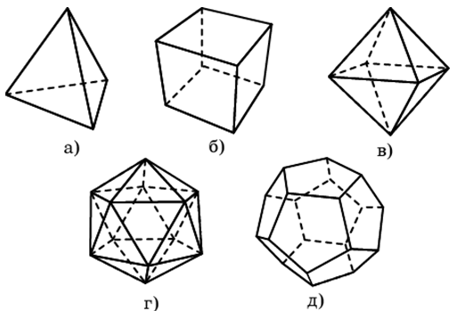
Упражнение 8
Окраска граней многогранника называется правильной, если соседние грани имеют разные цвета. Какое минимальное число красок потребуется для правильной окраски граней: а) тетраэдра; б) куба; в) октаэдра; г) икосаэдра; д) додекаэдра?
Ответ: а) 4; б) 3; в) 2; г) 3; д) 4.
Notes:
В режиме слайдов ответы появляются после кликанья мышкой

Slide 11
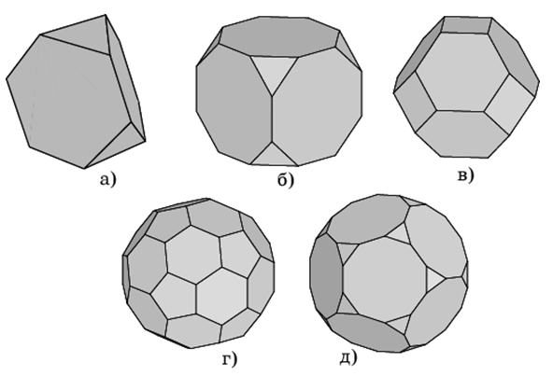
Упражнение 9
Какое минимальное число красок потребуется для правильной окраски граней усечённого: а) тетраэдра; б) куба; в) октаэдра; г) икосаэдра; д) додекаэдра?
Ответ: а) 4; б) 4; в) 3; г) 4; д) 4.
Notes:
В режиме слайдов ответы появляются после кликанья мышкой

Slide 12
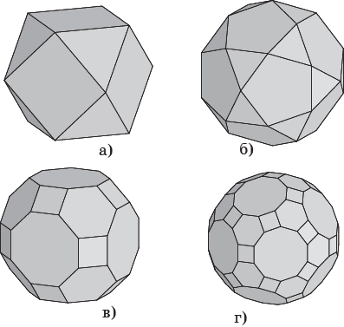
Упражнение 10
Какое минимальное число красок потребуется для правильной окраски граней: а) кубооктаэдра; б) икосододекаэдра; в) усечённого кубооктаэдра; г) усечённого икосододекаэдра?
Ответ: а) 2; б) 2; в) 3; г) 3.
Notes:
В режиме слайдов ответы появляются после кликанья мышкой

Slide 13
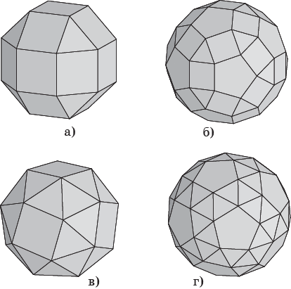
Упражнение 11
Какое минимальное число красок потребуется для правильной окраски граней: а) усечённого кубооктаэдра; б) усечённого икосододекаэдра; в) ромбокубооктаэдра; г) ромбоикосододекаэдра?
Ответ: а) 2; б) 2; в) 3; г) 3.
Notes:
В режиме слайдов ответы появляются после кликанья мышкой

